Slide 1
Online Cinema
웹프로그래밍 5조 – 민기 마준혁 모동민 문정현

Slide 2
목차
Online Cinema란?
Online Cinema의 구성
기능 소개

Slide 3
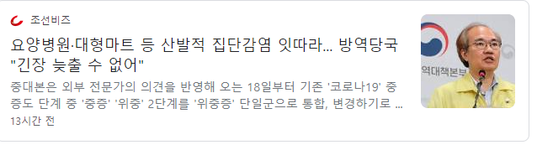
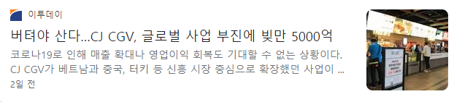
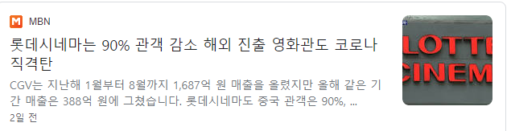
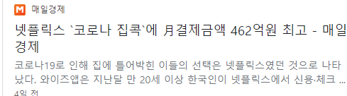
Online Cinema란?
현재 전세계에서 발발하는 covid19로 인해 영화관은 가기 어려운 곳이 되었습니다. 그러나 영화관람은 넷플릭스, 왓챠 같은 구독형 모델로 대체되어 많은 사람들이 결제하여 문화 생활을 향유하고 있습니다.
Online Cinema는 사람을 만나기 어려운 현 상황에서 사람들의 영화 평가를 볼 수 있는 서비스입니다.

Slide 4
Online Cinema의 구성
1. 로그인
2. 설문조사
3. 홈
4. 마이 페이지
5. 영화 소개 페이지

Slide 5
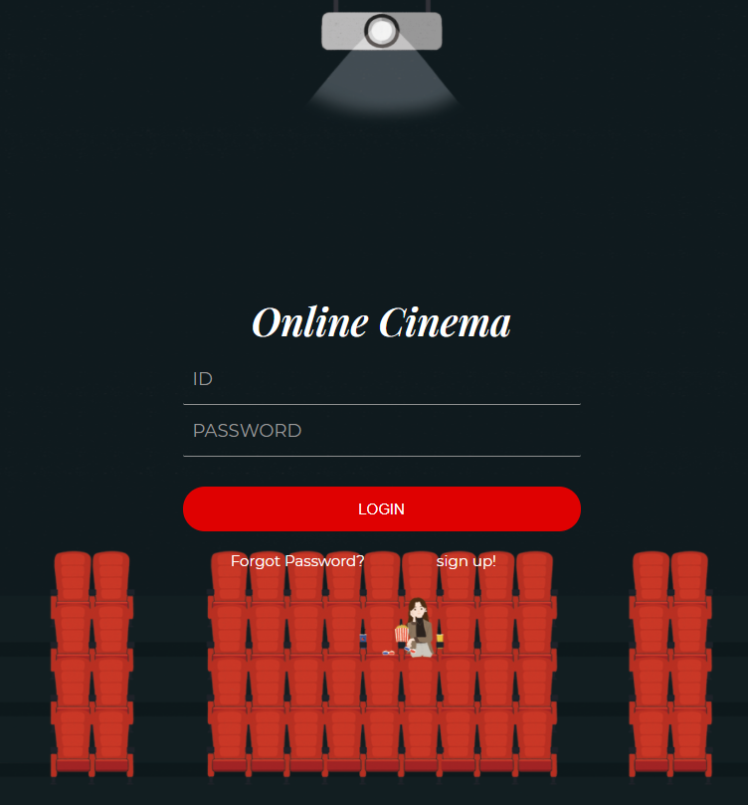
기능 소개 – 1. 로그인
저희 서비스를 이용하기 위한 로그인 페이지 입니다.
회원 가입 후에 아이디와 비밀번호를 입력하면 홈 화면으로 이동합니다.
“ID/PW 찾기” 페이지로 이동합니다.
사용자가 아이디나 비밀번호를 잊었을 때
회원가입에서 사용한 정보를 토대로 찾습니다.
“회원 가입” 페이지로 이동합니다.
서비스를 이용하기 위한 정보를 수집합니다.

Slide 6
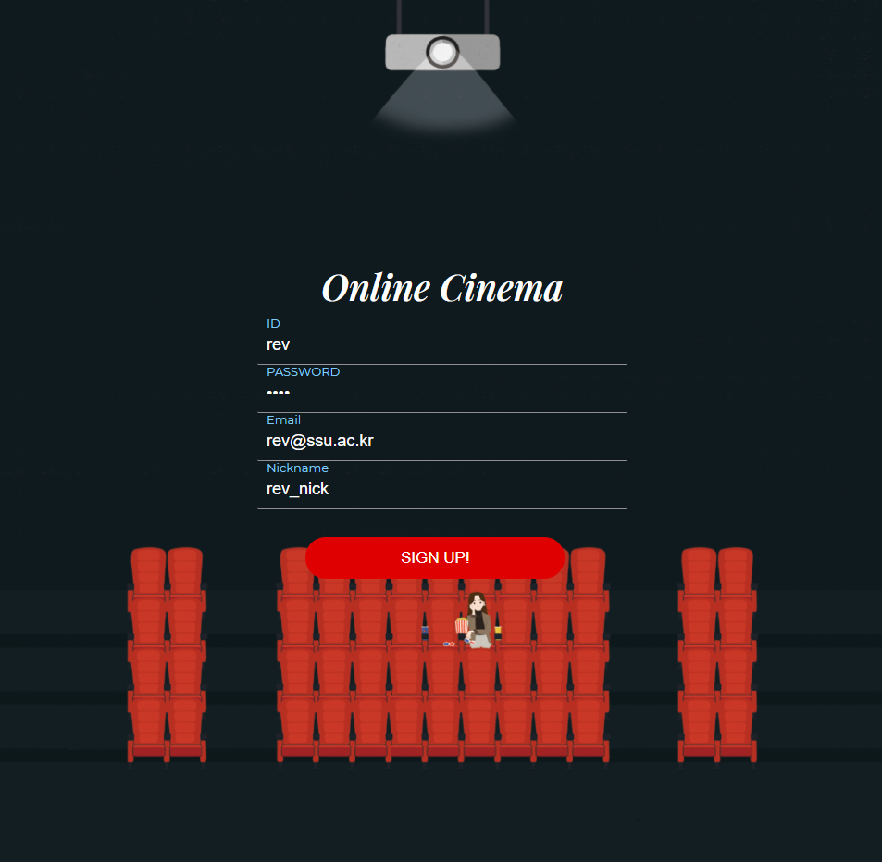
기능 소개 – 1-1. 회원가입
서비스를 이용하기 위한 회원가입 페이지 입니다.
원하는 아이디와 비밀번호, 이메일, 그리고 서비스에서 사용할 별명을 등록할 수 있습니다.
예시로 아래와 같은 값을 넣겠습니다.
ID : rev
PW : 1234
Email : rev@ssu.ac.kr
NICKname : rev_nick

Slide 7
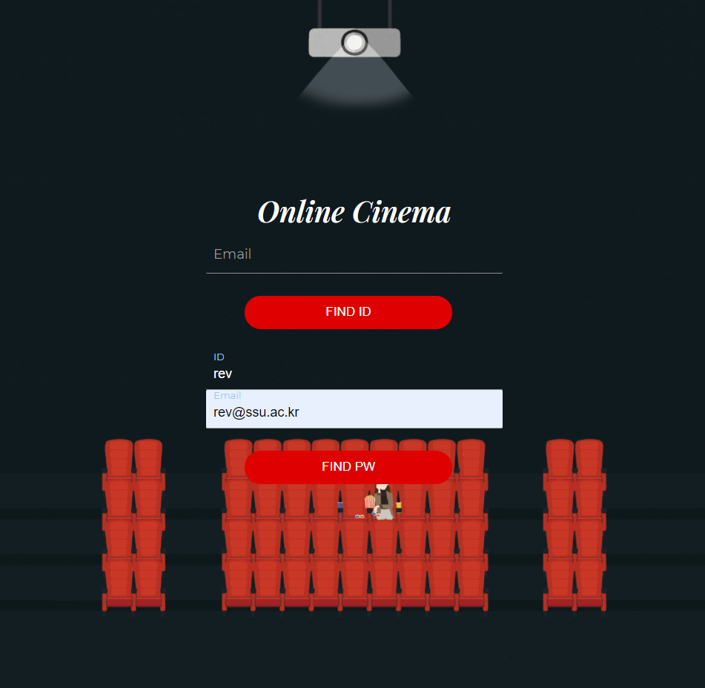
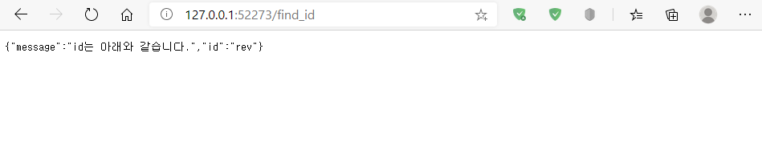
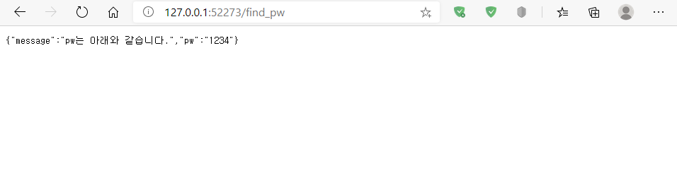
기능 소개 – 1-2. ID/PW 찾기
ID나 PW를 잊었을 경우 이 페이지에서 확인할 수 있습니다.
회원가입시에 사용했던 정보를 작성 후 원하는 기능을 제출하면 아래와 같은 화면으로 ID/PW를 보여줍니다.

Slide 8
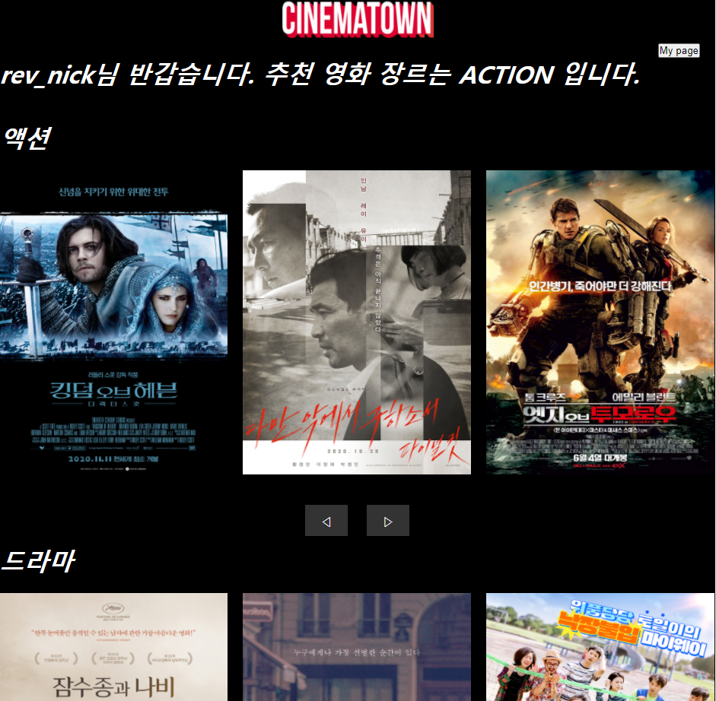
기능 소개 – 2. 홈
사용자가 영화를 선택하게 되는 홈입니다.
상단 문구에는 사용자의 별명과 선호 장르가 나타납니다.
최초 회원가입시에는 설문조사가 진행되지 않았기 때문에 선호 장르는 action으로 고정됩니다.
마이 페이지로 이동할 수 있는 메뉴 버튼입니다.
회원 정보 수정 및 설문조사 서비스가 제공됩니다.
해당 정보를 수정 시 상단의 문구가 변경됩니다.
영화의 자세한 정보를 알 수 있는
영화 소개 페이지로 이동합니다.
흥미로운 영화가 없을 때 화살표를 클릭하면
동일 장르의 다른 영화들을 보여줍니다.

Slide 9
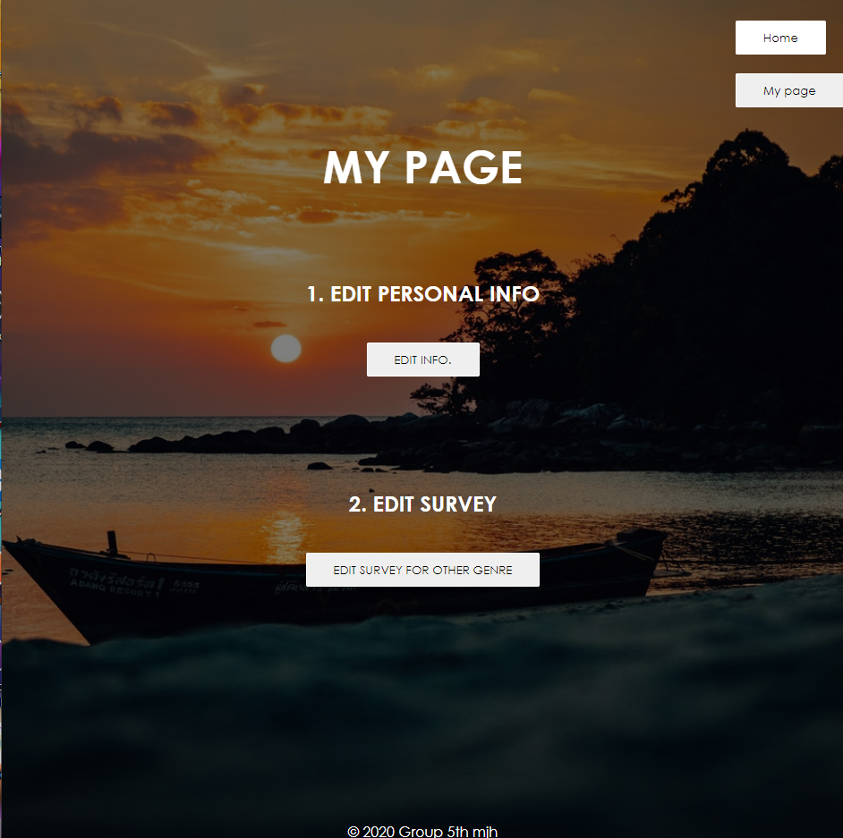
기능 소개 – 3. 마이페이지
사용자의 정보를 수정할 수 있는 마이페이지입니다.
이 곳에서 정보를 수정하면 사용자에게 더 나은 서비스를 제공합니다.
기존 홈 화면과 마이페이지로
이동할 수 있는 버튼 입니다.
개인의 비밀번호와 이메일 주소, 별명을 변경할 수 있는 회원 정보 수정 페이지 입니다.
설문조사로 이동하여 설문을 다시 진행할 수
있는 버튼입니다.

Slide 10
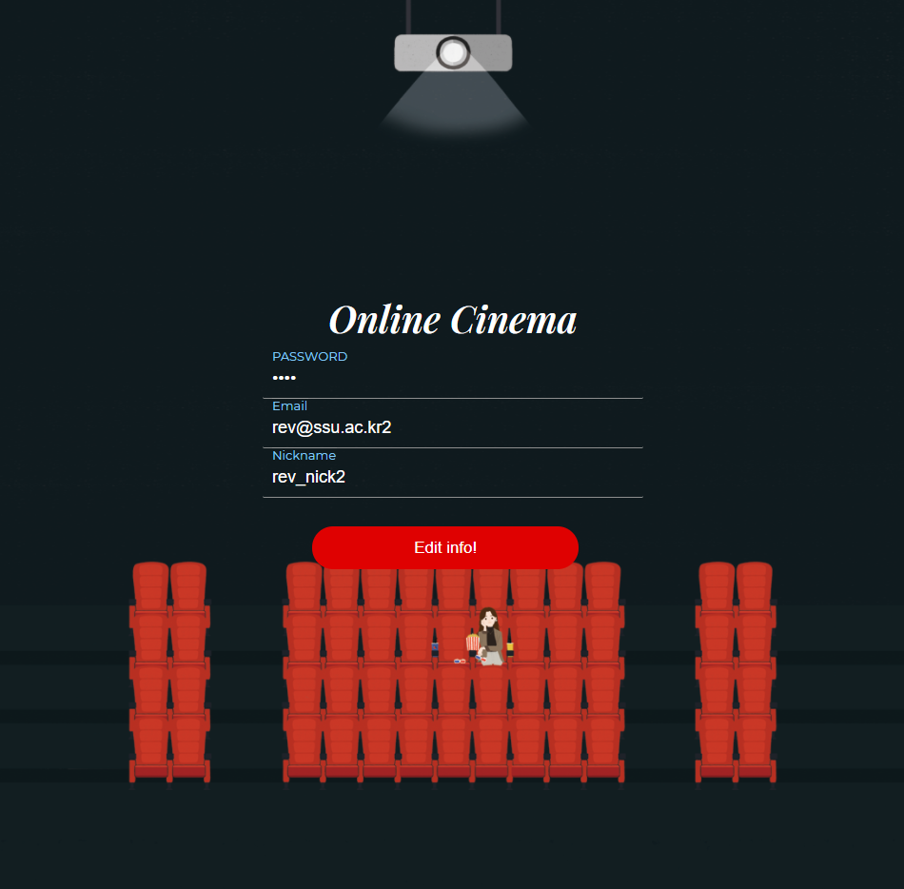
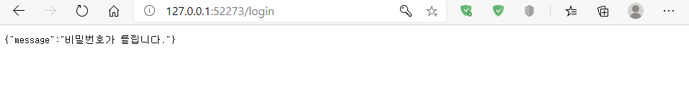
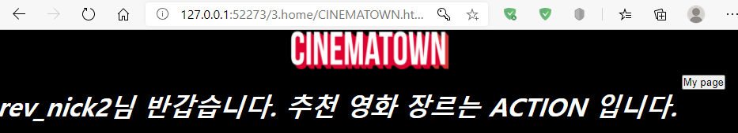
기능 소개 – 3-1. 회원 정보 수정
회원가입시 제출한 비밀번호와 이메일, 그리고 별명을 수정할 수 있는 페이지 입니다.
아래와 같이 예제로 변경하겠습니다
PW : 12345
Email : rev2@ssu.ac.kr
Nickname : rev_nick2
기존 비밀번호로는 로그인이 진행되지 않으며 수정한 비밀번호로 만 로그인이 가능합니다
바뀐 별명은 홈 화면에서 확인이 가능합니다

Slide 11
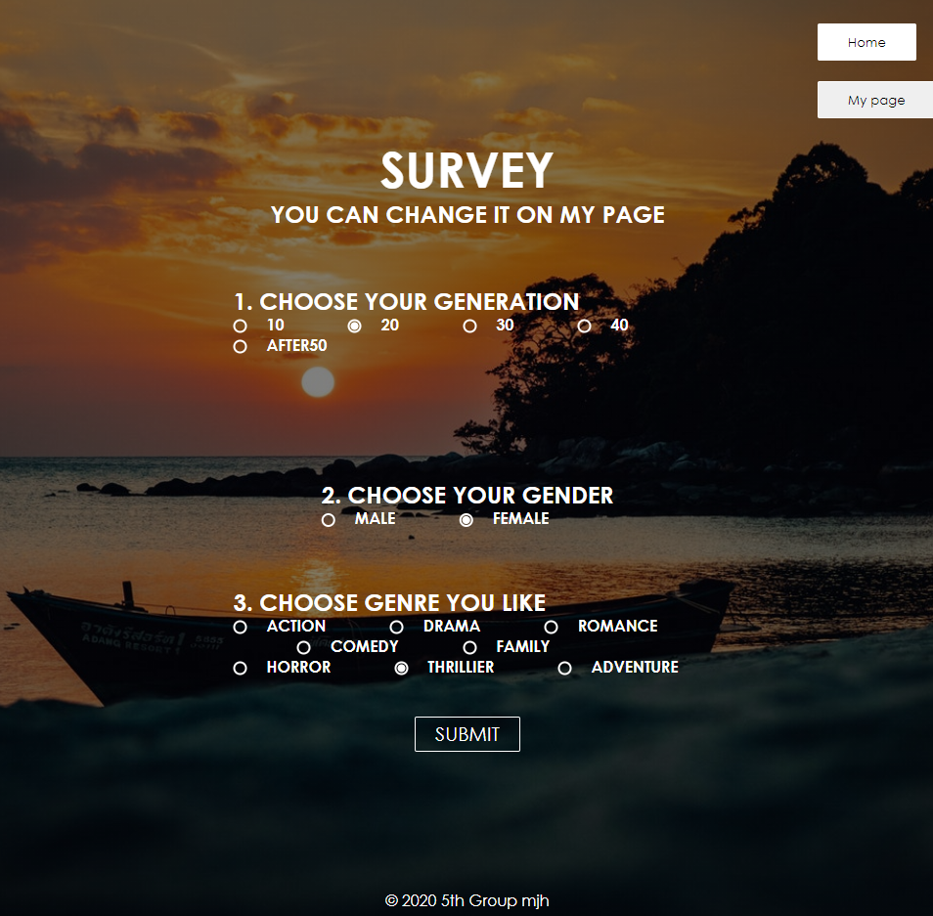
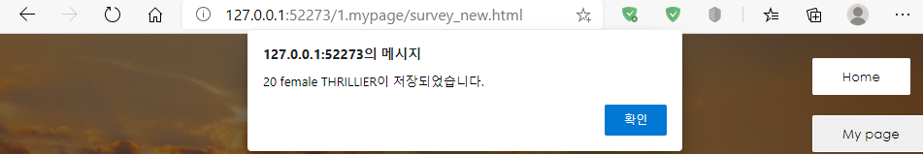
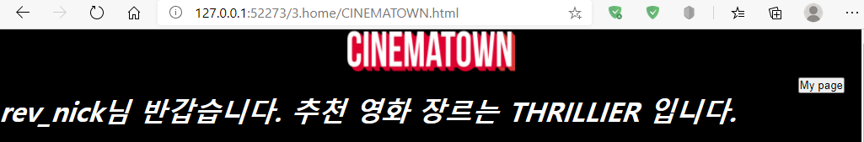
기능 소개 – 3-2. 설문조사
사용자에게 최적화된 영화를 추천하기 위한 설문조사 페이지 입니다.
사용자의 나이, 성별, 그리고 선호장르를 통해 사용자에게 더 빠르게 자신에게 맞는 영화를 찾을 수 있게 합니다.
제출하게 되면 알람으로 어떤 정보가 등록되었는지 알려주며, 홈 화면에서 수정된 장르가 표시됩니다.

Slide 12
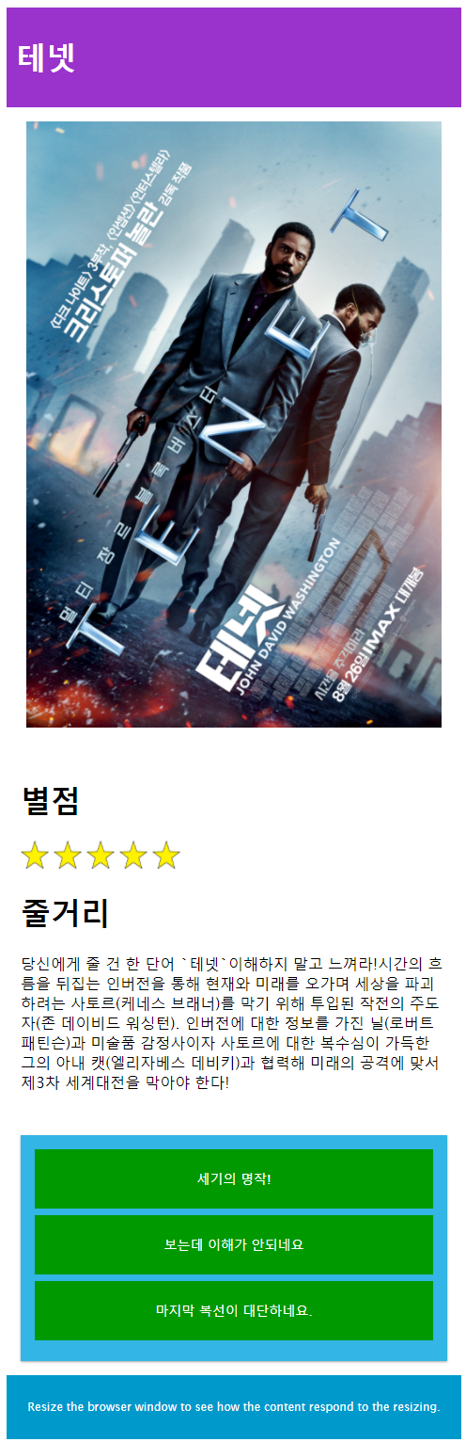
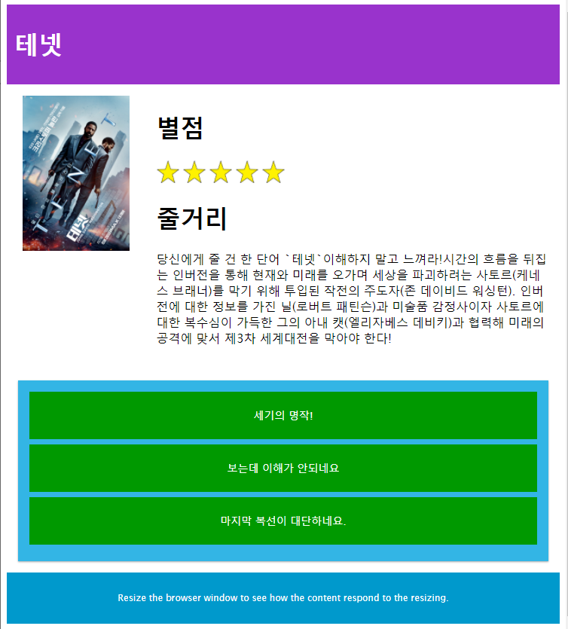
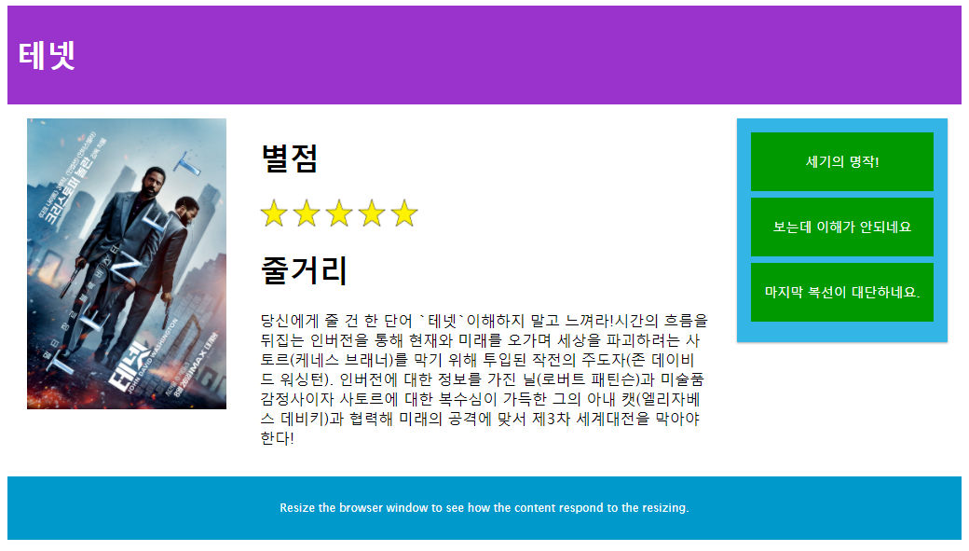
기능 소개 – 4. 영화 소개 페이지
3. 홈에서 클릭한 영화를 소개하는 페이지입니다. 포스터와 줄거리와 유저들의 코멘트와 별점이 출력됩니다.
반응형 웹 페이지로써 화면의 크기에 따라 PC, 태블릿, 모바일에 따라 다른 모습을 보여줍니다.
위 페이지는 완성본이 아닙니다

Slide 13
팀원별 역할 및 활동 내용
이름 | 역할 | 활동 내용
민기 | 팀장 | 영화 소개 페이지 작성, 백엔드 구축, github 관리, ppt 작성, 영상 편집
문정현 | 서기 | 회의록 작성, 로그인, 회원가입, ID/PW 찾기 페이지 작성, 로그인 데이터 설계
마준혁 | 팀원 | 마이페이지 및 설문조사 페이지 작성, 설문조사 데이터 설계, 영화 소개 페이지 데이터 구축
모동민 | 팀원 | 홈 화면 작성, 장르별 포스터 수집, fabicon 제작, css 통합 시도

Slide 14
향후 개선점 - 로그인
비밀번호를 찾을 때, 이메일 체크 및 임시 비밀번호 등의 방법을 사용해서 보안성을 높였어야 합니다.
현재 평문으로 데이터가 전송되기 때문에 암호화의 과정이 필요합니다.
데이터의 저장도 JSON 파일로 이루어지기 때문에 더 큰 파일에서는 암호화된 파일로 저장해야 합니다.

Slide 15
향후 개선점 - 마이페이지
사용자가 확인한 영화의 로그를 테이블 형태로 보여주는 서비스를 제작해야 합니다.
반응형 웹 페이지로 제작을 하려고 했지만 영화 소개 페이지와 다른 점이 많아 추후에 구현하고 싶습니다.

Slide 16
향후 개선점 – 홈 화면
원래는 홈 화면에서는 설문 조사를 통해 얻은 자신의 선호 장르가 우선적으로 화면상단에 배치 되어있고 나머지 장르가 밑으로 나열 되는 방식을 구현 하려했으나 실패하였습니다. 이 부분을 나중에 개선한다면 완벽한 홈 화면이 되겠다고 생각합니다.
홈 화면의 슬라이드 기능 또한 성공했으나 아쉬운 부분은 버튼을 포스터가 있는 라인에 양 옆에 배치하고 싶었으나 코드가 너무 복잡해지는 현실적 문제로 포스터 아래로 배치하게 되었습니다. 향후 이러한 부분들을 고친다면 조금 더 세련된 홈 화면이 되리라 생각합니다.

Slide 17
향후 개선점 - 영화 소개 페이지
영화소개 페이지의 원래 계획은 있었던 자유 게시판의 글들 중 영화에 관련된 태그가 있으면 가져오는 서비스였습니다. 하지만 데이터베이스 연동 실패로 인해 이러한 서비스를 제작할 수 없기에 문자열 데이터로 대체한 것이 현재의 페이지입니다. 추후 데이터베이스와 연동하여 정상적인 자유게시판을 제작하고 자동으로 영화 소개페이지의 별점과 코멘트가 자유게시판의 내용들에 따라 변경되어 계획대로의 서비스 제공을 바라고 있습니다.

Slide 18
느낀 점 - 마준혁
다른 조원들과 같이 코딩을 하며 다른 사람들의 코딩하는 스타일을 확인하는 계기가 되었으며 웹프로그램을 하는 기본적인 방법을 배우는 중요한 계기가 되었다.
설문조사 페이지를 제작할 때 css를 통하여 라디오버튼을 원하는 스타일로 만들었지만 나중에 만들 기회가 생긴다면 개선하고 싶다.

Slide 19
느낀점 - 문정현
웹프로그래밍 프로젝트를 통해 html css java 등등 여러 웹 개발 언어에 대해 잘 이해할 수 있는 기회가 되었다. 여러 아이디어를 합치는 과정이 좋았고 협동심을 기를 수 있었다
다음엔 로그인 회원가입 부분에 좀 더 보안이 잘되게 만들어 보고싶다. 또 영화를 실제로 틀 수 있게 하는 기능이나 알고리즘 부분을 더 개발 해보고 싶다.

Slide 20
느낀점 - 모동민
인생에서 처음으로 홈페이지라는 것을 제 손으로 처음 만들어 보았습니다. 처음에는 이게 어떻게 완성을 시킬지 막막했지만 조원들과 회의하며 점점 해결책이 보이고 조금씩 완성되어가는 홈페이지들을 보니 정말 뿌듯했습니다. 앞으로 이러한 경험이 향후 있을 여러 가지 프로젝트를 할 때 자양분이 되리라 생각합니다.

Slide 21
느낀점 -민기
웹에 전혀 관심이 없던 나에게 처음으로 끝까지 만들어본 프로젝트이다. 처음부터 시작했기 때문에 많은 어려움이 있었지만 끝까지 해낸 것에 재미를 느꼈다.
수업에 배운 내용만 가지고도 원하는 기능들을 대부분 구현할 수 있는 것을 보고 자신감을 가지게 되었다.
팀 프로젝트의 팀장을 처음 맡았으며, 주도적으로 git을 관리하는 방법에 대해 익혔다. 비록 웹에 대한 프로젝트를 추후에 진행하지 않더라도 이번 프로젝트에서 팀장으로써 배운 점이 많으며, 내가 부족한 부분을 알게 되었다.

